Slide 1


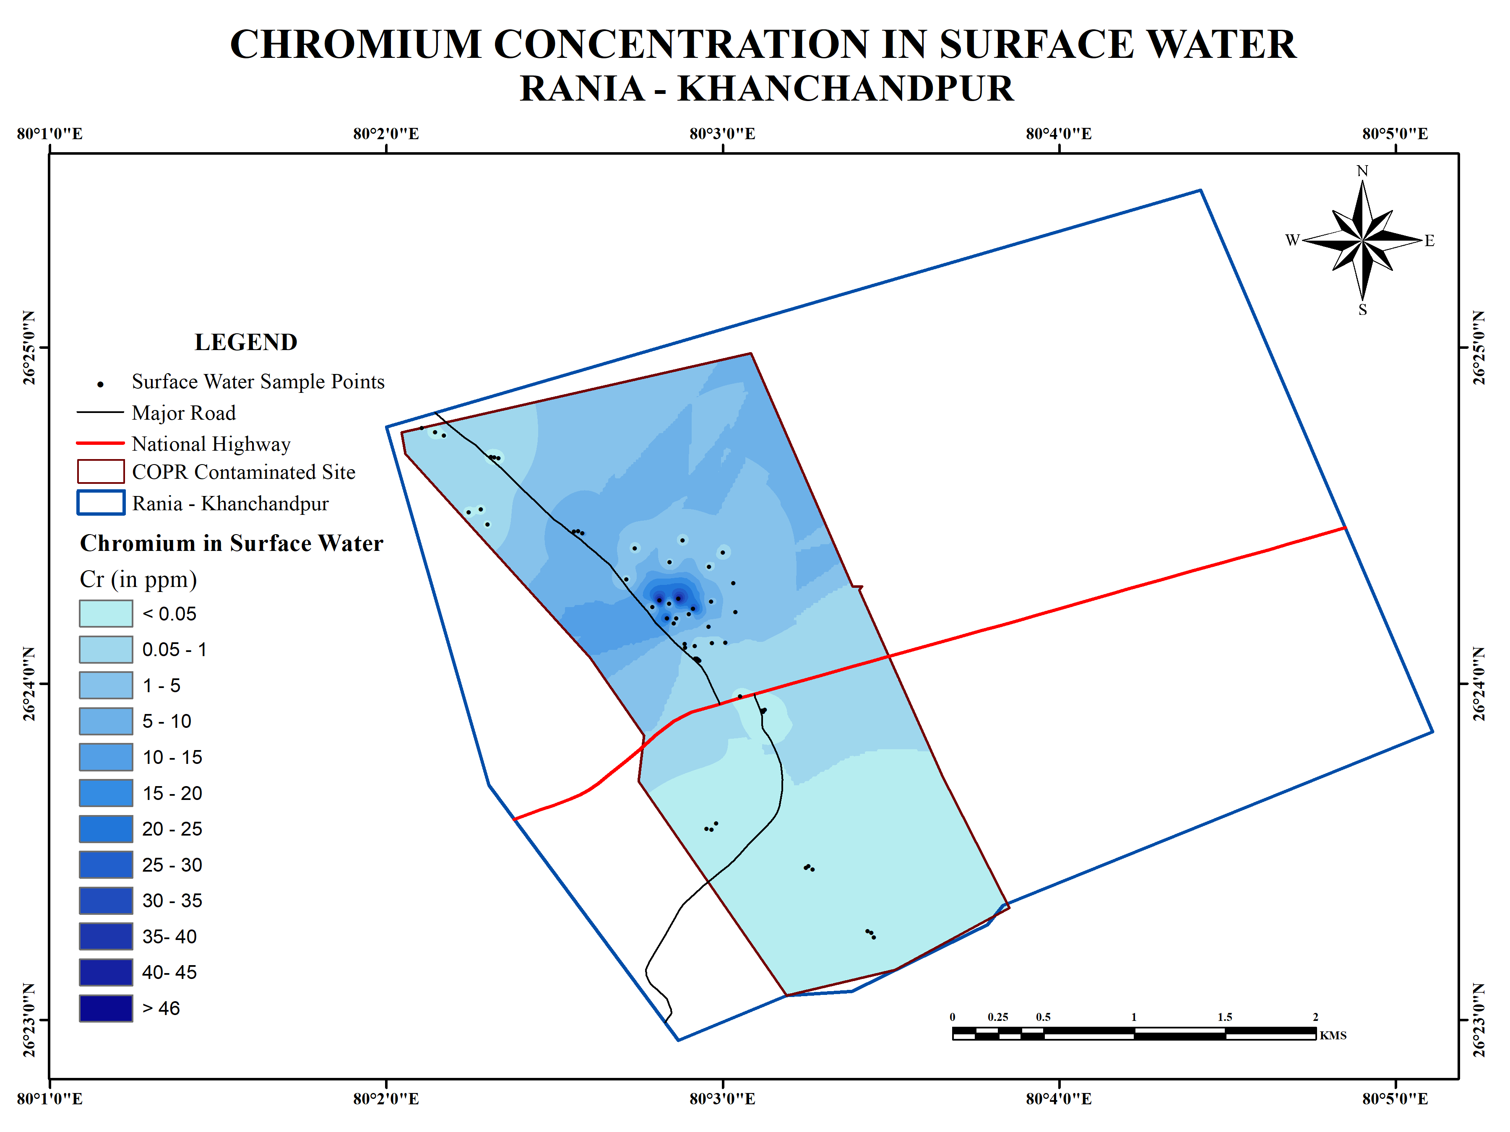
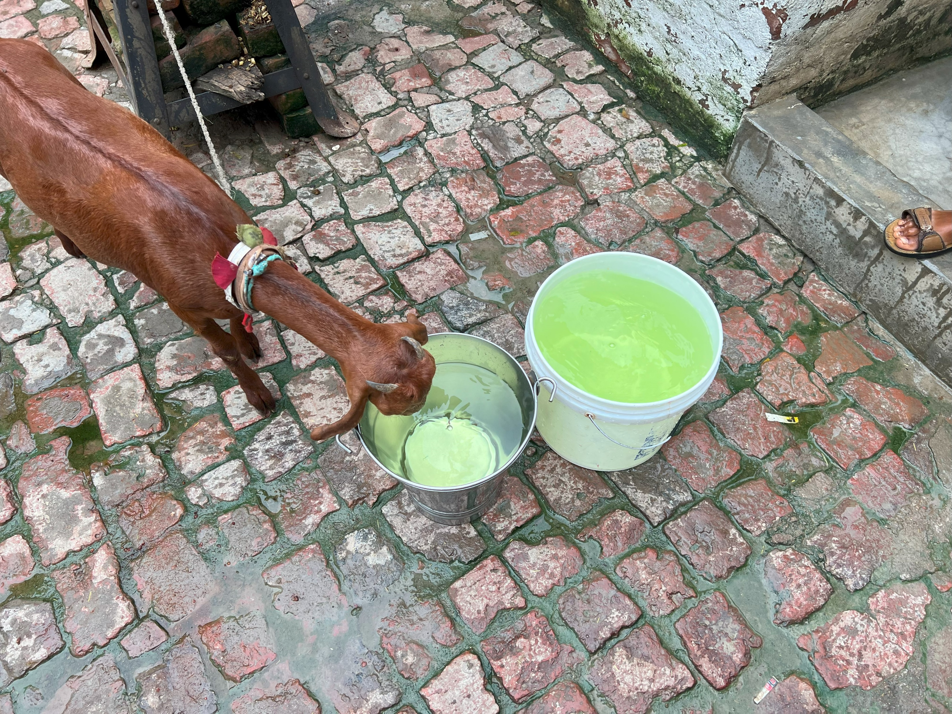
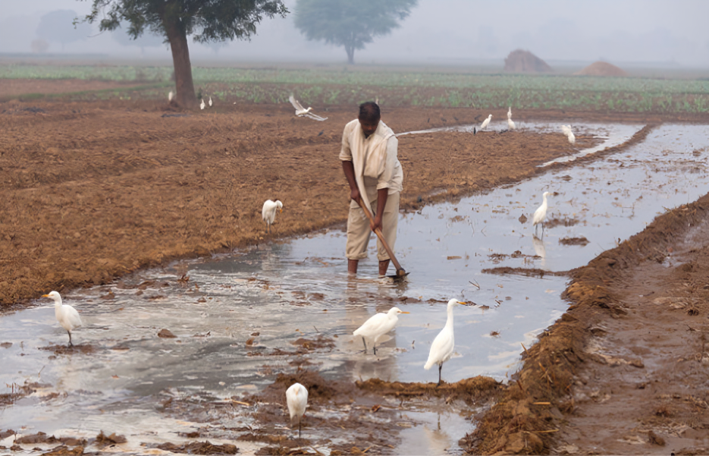

Water Resources Management in Rania and Khan Chandpur Villages
तालाब, जलाशय और जलधाराओं में अत्याधिक मात्रा में क्रोमियम है।
❌
❌
प्रदूषित जल से खेतो में सिंचाई न करें साथ ही जल को जानवरों को न पिलाएं।
प्रदूषण के जोखिमों से बचने के लिए सुनिश्चित करें कि क्रोमियम युक्त पानी का जलभरव ना हो।
शैवाल (काई) को जल जमाव वाले नालों और तालाबों में प्रयोग करें।
E-microbiome Project

